Slide 1

纯免费PPT即点即下载，无注册、无套路
http://gitppt.com
不信你试试（狗头）
第一PPT模板网-WWW.1PPT.COM

Slide 2
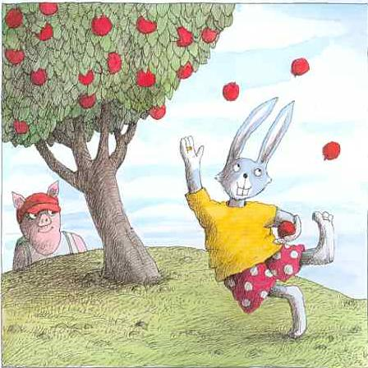
纯免费PPT即点即下载，无注册、无套路
http://gitppt.com
不信你试试（狗头）
“真好玩，”图图兔想，“这可是别人都不会的呦！”这会儿，他正在耍着四个红苹果，一边耍一边还哼着小调。正巧，噜噜猪走了过来。

Slide 3
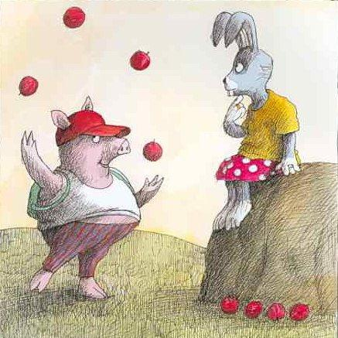
纯免费PPT即点即下载，无注册、无套路
http://gitppt.com
不信你试试（狗头）
“很好玩，对吧？”噜噜猪说，“我也会，瞧！”
图图不再哼唱了。“可是，我以为只有我一个人会呢。”他说
“不可能。”噜噜说，“这可是绵绵羊教我的，来吧，我们一起去看她。”

Slide 4
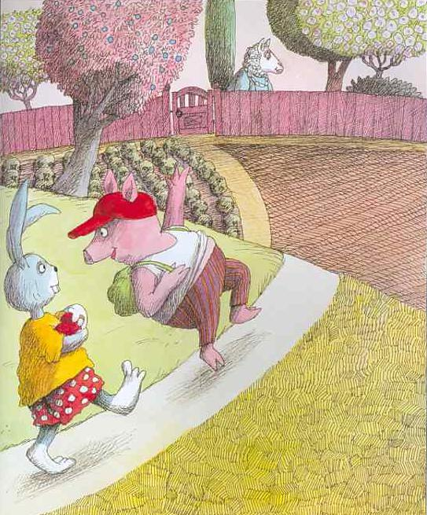
纯免费PPT即点即下载，无注册、无套路
http://gitppt.com
不信你试试（狗头）

Slide 5
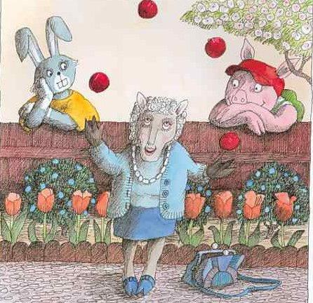
纯免费PPT即点即下载，无注册、无套路
http://gitppt.com
不信你试试（狗头）
“酷——噫！绵绵！”噜噜喊，“图图以为只有他一个人会耍四个红苹果，来，你耍给他看看。” 绵绵耍起来。“是玻——玻玻狗——狗，好——好心教我怎——怎么耍的。”她结结巴巴地说， “我发——发现这很——很好玩，可——可——可能我们该去看——看他。”

Slide 6
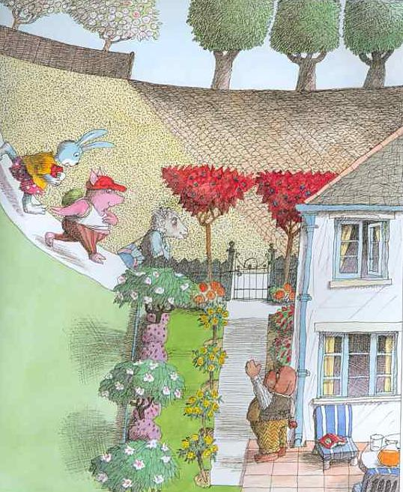
纯免费PPT即点即下载，无注册、无套路
http://gitppt.com
不信你试试（狗头）
PPT模板：www.1ppt.com/moban/ PPT素材：www.1ppt.com/sucai/
PPT背景：www.1ppt.com/beijing/ PPT图表：www.1ppt.com/tubiao/
PPT下载：www.1ppt.com/xiazai/ PPT教程： www.1ppt.com/powerpoint/
资料下载：www.1ppt.com/ziliao/ 范文下载：www.1ppt.com/fanwen/
试卷下载：www.1ppt.com/shiti/ 教案下载：www.1ppt.com/jiaoan/
PPT论坛：www.1ppt.cn PPT课件：www.1ppt.com/kejian/
语文课件：www.1ppt.com/kejian/yuwen/ 数学课件：www.1ppt.com/kejian/shuxue/
英语课件：www.1ppt.com/kejian/yingyu/ 美术课件：www.1ppt.com/kejian/meishu/
科学课件：www.1ppt.com/kejian/kexue/ 物理课件：www.1ppt.com/kejian/wuli/
化学课件：www.1ppt.com/kejian/huaxue/ 生物课件：www.1ppt.com/kejian/shengwu/
地理课件：www.1ppt.com/kejian/dili/ 历史课件：www.1ppt.com/kejian/lishi/
Notes:
PPT模板：www.1ppt.com/moban/ PPT素材：www.1ppt.com/sucai/
PPT背景：www.1ppt.com/beijing/ PPT图表：www.1ppt.com/tubiao/
PPT下载：www.1ppt.com/xiazai/ PPT教程： www.1ppt.com/powerpoint/
资料下载：www.1ppt.com/ziliao/ 范文下载：www.1ppt.com/fanwen/
试卷下载：www.1ppt.com/shiti/ 教案下载：www.1ppt.com/jiaoan/
PPT论坛：www.1ppt.cn PPT课件：www.1ppt.com/kejian/
语文课件：www.1ppt.com/kejian/yuwen/ 数学课件：www.1ppt.com/kejian/shuxue/
英语课件：www.1ppt.com/kejian/yingyu/ 美术课件：www.1ppt.com/kejian/meishu/
科学课件：www.1ppt.com/kejian/kexue/ 物理课件：www.1ppt.com/kejian/wuli/
化学课件：www.1ppt.com/kejian/huaxue/ 生物课件：www.1ppt.com/kejian/shengwu/
地理课件：www.1ppt.com/kejian/dili/ 历史课件：www.1ppt.com/kejian/lishi/

Slide 7
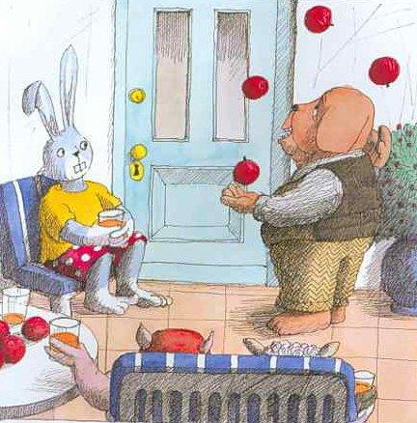
纯免费PPT即点即下载，无注册、无套路
http://gitppt.com
不信你试试（狗头）
“见到你们真高兴！”玻玻招呼大家说，“先坐下来喝杯橙汁，再看我耍四个红苹果，很好玩哦。”图——图图以为只——只有他会耍呢。”绵绵说。玻玻呵呵地笑着，停了下来，“起来吧，”他说，“我们一起去毛毛猫家，我是跟她学的。”

Slide 8
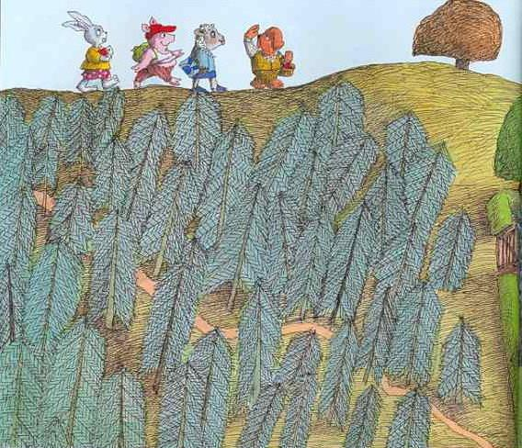
纯免费PPT即点即下载，无注册、无套路
http://gitppt.com
不信你试试（狗头）
“我真是老糊涂了，还以为只有我一个人会耍四个红苹果呢！”图图自言自语着。

Slide 9
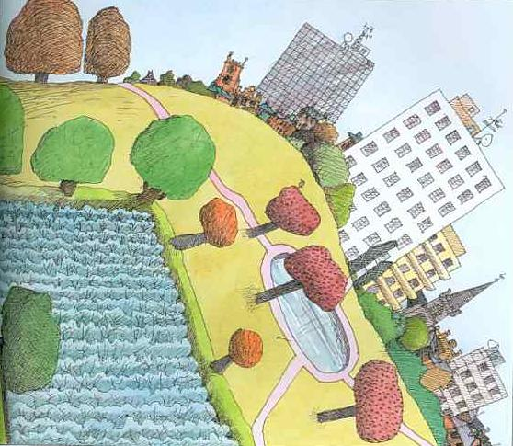
纯免费PPT即点即下载，无注册、无套路
http://gitppt.com
不信你试试（狗头）
“噜噜，绵绵和玻玻，加上我已经有四个了，如果毛毛也会，那就有五个了。”

Slide 10
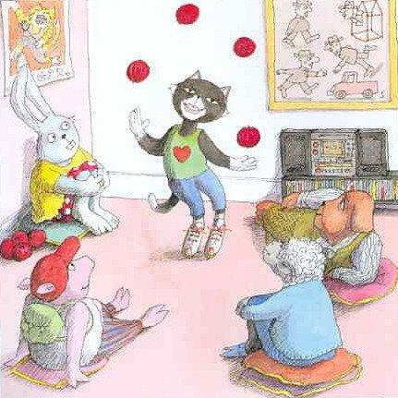
纯免费PPT即点即下载，无注册、无套路
http://gitppt.com
不信你试试（狗头）
他们来到毛毛家，看见她正在耍四个红苹果 ”怎么样，我说她会吧？”玻玻说，然后他又对毛毛说：“图图以为只有他一个人会这么耍呢。” “哦——酷！”毛毛咕噜咕噜叫起来，“跟我来，我带你们去见教我的专家——呱呱蛙。”

Slide 11
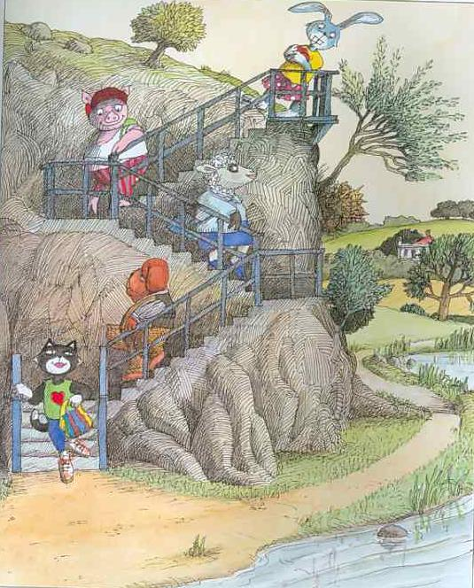
纯免费PPT即点即下载，无注册、无套路
http://gitppt.com
不信你试试（狗头）

Slide 12
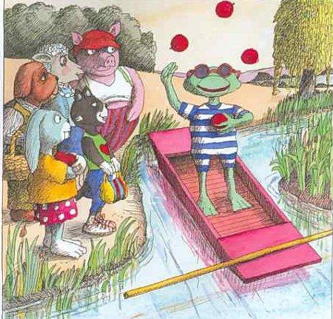
纯免费PPT即点即下载，无注册、无套路
http://gitppt.com
不信你试试（狗头）
“呦——嗬，呱呱，”毛毛喊，“可怜的老图图还以为，只有他一个人会耍四个红苹果呢。”呱呱笑着耍起来。“太有趣了，对吧？”呱呱说，“是依依鸭教我这么耍的，快上船吧，我带你们去找她。”

Slide 13
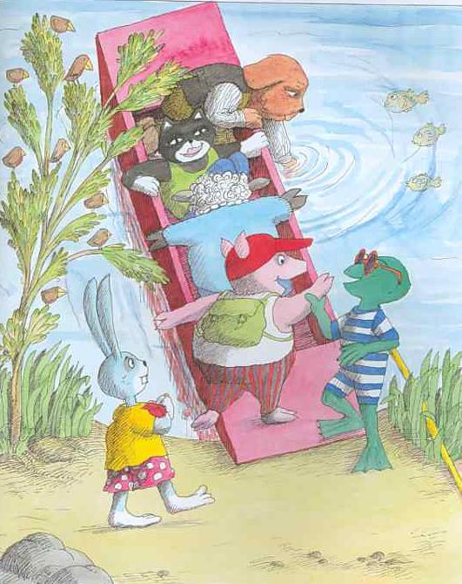
纯免费PPT即点即下载，无注册、无套路
http://gitppt.com
不信你试试（狗头）

Slide 14
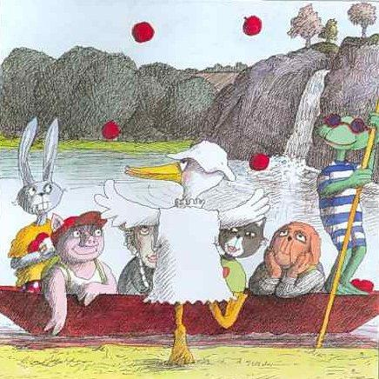
纯免费PPT即点即下载，无注册、无套路
http://gitppt.com
不信你试试（狗头）
“你好，依依，我们是来看你耍四个红苹果的，”呱呱笑着说， “图图还以为只有他一个人会耍。”依依耍起来。“知道么？这有多好玩！”她说，“我很幸运，得到过尊敬的狐狸埃德加先生的指点，来吧，准备一下，我们这就去拜访他。”

Slide 15
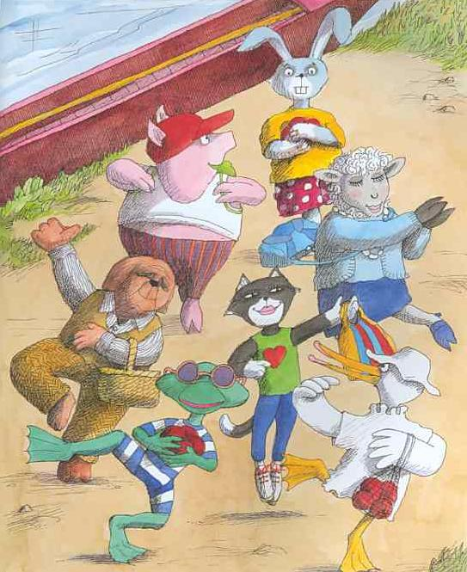
纯免费PPT即点即下载，无注册、无套路
http://gitppt.com
不信你试试（狗头）

Slide 16
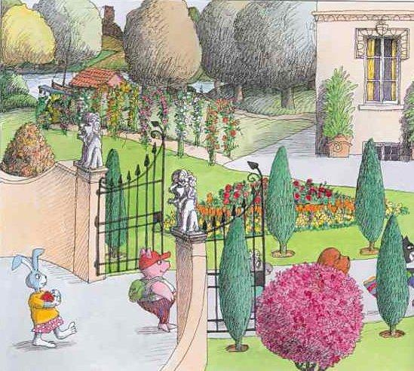
纯免费PPT即点即下载，无注册、无套路
http://gitppt.com
不信你试试（狗头）
“不是我不明白，是这世界变化太快！”图图叹道，“本来我以为，只有我一个人会耍四个红苹果……”

Slide 17
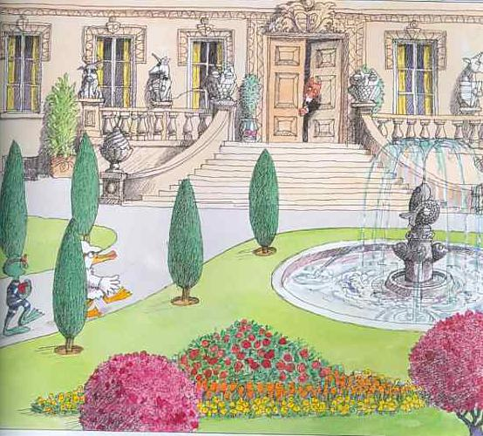
纯免费PPT即点即下载，无注册、无套路
http://gitppt.com
不信你试试（狗头）
“可是结果呢？我所有的朋友都会耍！噜噜，绵绵，毛毛，呱呱，依依……要是埃德加也会，那就是每个人都会了。”

Slide 18

纯免费PPT即点即下载，无注册、无套路
http://gitppt.com
不信你试试（狗头）
“什么？我会不会耍四个红苹果？”埃德加说，”我可要好好想想呦！你们看，我这样算不算会耍啊？什么？”“图图以为只有他会这么耍。”依依说。“是吗？”埃德加说“可是图图，你这老家伙忘记了吗？”正是你，教会我的呀！”“哦，对呀！是我教的，我都忘记啦。”图图说，大家都笑了，尤其是图图。

Slide 19
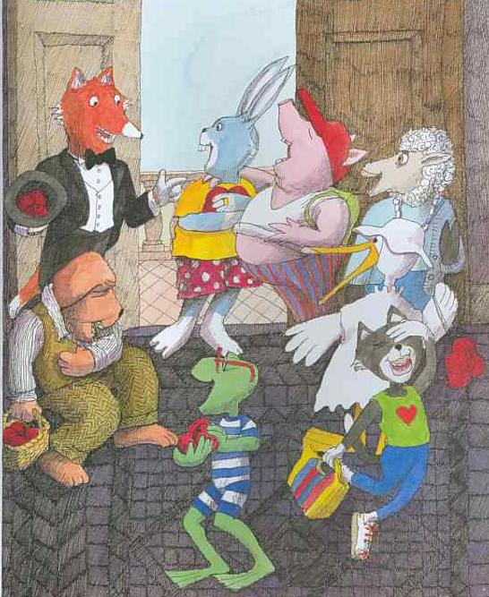
纯免费PPT即点即下载，无注册、无套路
http://gitppt.com
不信你试试（狗头）

Slide 20
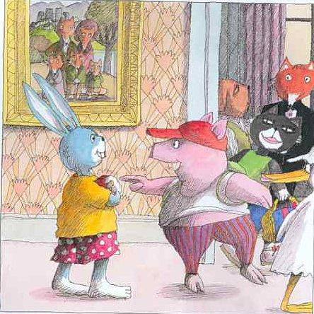
纯免费PPT即点即下载，无注册、无套路
http://gitppt.com
不信你试试（狗头）
噜噜突然问：“图图，告诉我们，是谁教你的？”“我自己练会的。”图图说。“那么，我们会耍都应该谢谢你啦。”依依说，“谢谢啦，图图。”“谢谢你，图图。”大家齐声说。

Slide 21
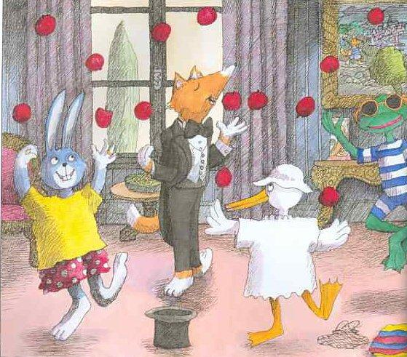
纯免费PPT即点即下载，无注册、无套路
http://gitppt.com
不信你试试（狗头）
图图脸红了， “哦，别犯傻了，”他说，“我们一起来耍四个红苹果吧。”于是，他们一起耍了起来。

Slide 22
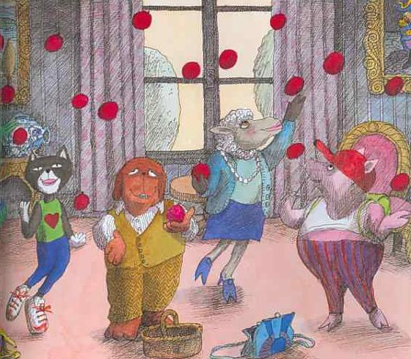
纯免费PPT即点即下载，无注册、无套路
http://gitppt.com
不信你试试（狗头）
“仅仅是我一个人会耍有什么意思呢！”图图想，“大家一起耍才更好玩。”

Slide 23

纯免费PPT即点即下载，无注册、无套路
http://gitppt.com
不信你试试（狗头）

